Slide 1




Chào mừng các bạn đến với lớp HỌC TOÁN CÙNG CÔ.
GO HOME
Chúng ta sẽ học Toán nè!
Còn được học kĩ năng.
Và cả công nghệ thông tin nữa nhé!!
Với mục tiêu trang bị cho các bạn kiến thức để phát triển năng lực của chính mình.

Slide 2
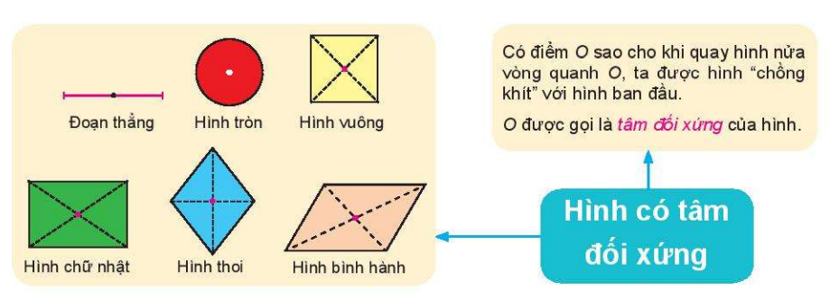
SƠ ĐỒ TỔNG KẾT KIẾN THỨC CHƯƠNG V

Slide 3
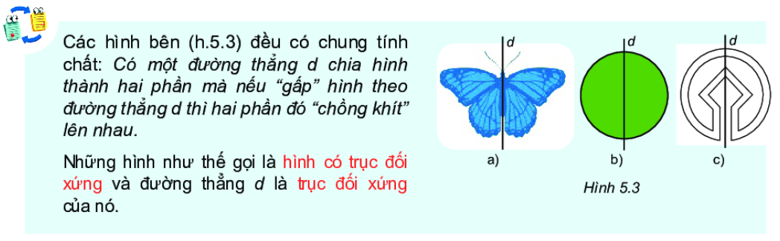
Hình có trục
đối xứng

Slide 4
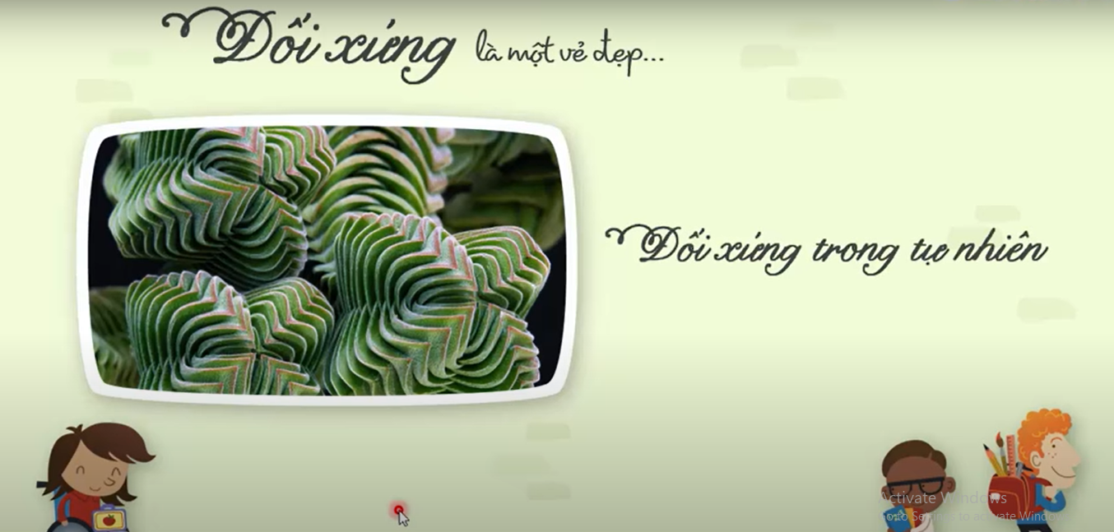

Slide 5
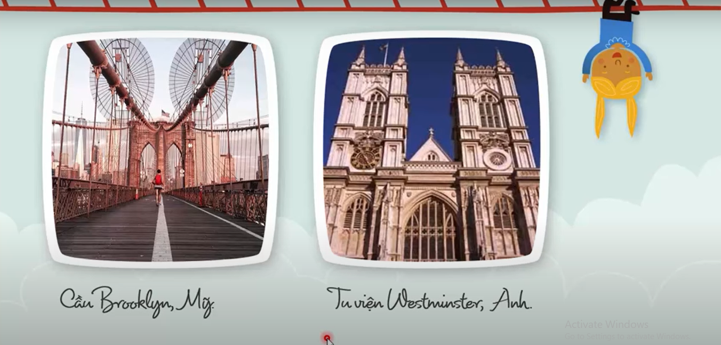

Slide 6
Tiết : ÔN TẬP CHƯƠNG V
A. Khám phá điều thú vị trong tiết học nào.
Bài 1: Hãy chọn chữ cái đứng trước đáp án đúng.
Trong các câu sau, câu nào đúng?
Tam giác đều có 6 trục đối xứng.
Hình chữ nhật có hai kích thước khác nhau có 4 trục đối xứng.
Hình thang cân, góc ở đáy khác , có đúng một trục đối xứng.
Hình bình hành có hai trục đối xứng.

Slide 7
Tiết : ÔN TẬP CHƯƠNG V
2. Trong các câu sau, câu nào sai?
Hình vuông có đúng 4 trục đối xứng.
Hình thoi, các góc khác , có đúng 2 trục đối xứng.
Hình lục giác đều có đúng 3 trục đối xứng.
Hình chữ nhật với hai kích thước khác nhau có đúng hai trục đối xứng.

Slide 8
Tiết : ÔN TẬP CHƯƠNG V
3. Trong các câu sau, câu nào đúng?
Hình tam giác đều có tâm đối xứng là giao điểm của ba trục đối xứng.
Hình chữ nhật có tâm đối xứng là giao của hai đường chéo.
Hình thang cân, góc ở đáy khác , có tâm đối xứng là giao điểm của hai đường chéo.
Hình thang có tâm đối xứng là giao điểm của hai đường chéo.

Slide 9
Tiết : ÔN TẬP CHƯƠNG V
4. Trong các câu sau, câu nào sai?
Hình lục giác đều có 6 tâm đối xứng.
Hình thoi có tâm đối xứng là giao điểm của hai đường chéo.
Hình tròn có tâm đối xứng là tâm của hình tròn.
Hình vuông có tâm đối xứng là giao điểm của hai đường chéo.

Slide 10
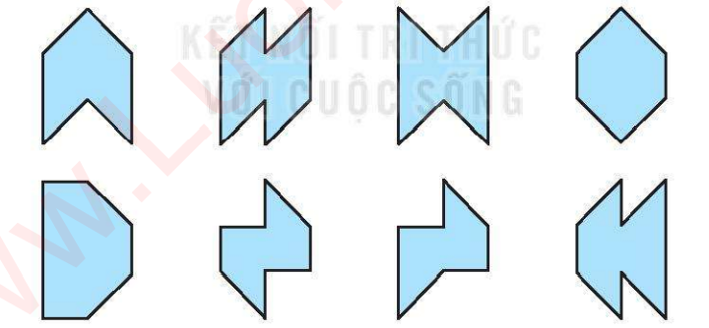
Tiết : ÔN TẬP CHƯƠNG V
Dạng 1. Xác định tâm đối xứng, trục đối xứng của hình.
Bài 5.23/SBT/91. Quan sát các hình dưới đây
1
2
3
4
5
6
7
8
a) Có bao nhiêu hình có tâm đối xứng?
Có 4 hình có tâm đối xứng: 2; 3; 4; 6.

Slide 11
4
1
2
3
5
6
7
8

Slide 12
Tiết : ÔN TẬP CHƯƠNG V
Bài 5.23/SBT/91. Quan sát các hình dưới đây
1
2
3
4
5
6
7
8
b) Có bao nhiêu hình có đúng một trục đối xứng?
Có 3 hình có đúng một trục đối xứng: 1; 5; 8.

Slide 13
Bài 5.23/SBT/91. Quan sát các hình dưới đây
1
2
3
4
5
6
7
8
c) Có bao nhiêu hình có cả tâm đối xứng và trục đối xứng?
Có 2 hình có cả tâm đối xứng và trục đối xứng: 3; 4.

Slide 14
4
1
2
3
5
6
7
8

Slide 15
Bài 5.23/SBT/91. Quan sát các hình dưới đây
1
2
3
4
5
6
7
8
d) Có bao nhiêu hình không có cả tâm đối xứng lẫn trục đối xứng?
Có 1 hình không có cả tâm đối xứng lẫn trục đối xứng: 7.

Slide 16
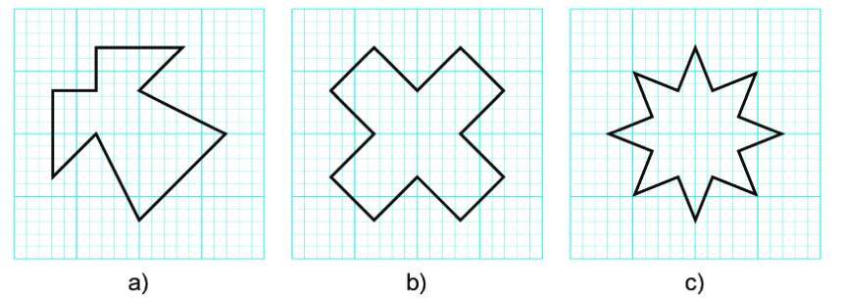
Tiết : ÔN TẬP CHƯƠNG V
Dạng 2. Vẽ hình.
Bài 5.17/SGK/110. Em hãy vẽ các hình dưới đây vào giấy kẻ ô vuông rồi chỉ ra tất cả các trục đối xứng của chúng (nếu có)

Slide 17
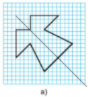
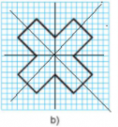
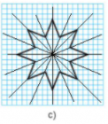
Tiết : ÔN TẬP CHƯƠNG V
Bài 5.17/SGK/110.
Hình a) có một trục đối xứng
Hình b) có 4 trục đối xứng và một tâm đối xứng.
Hình c) có tám trục đối xứng và một tâm đối xứng.

Slide 18
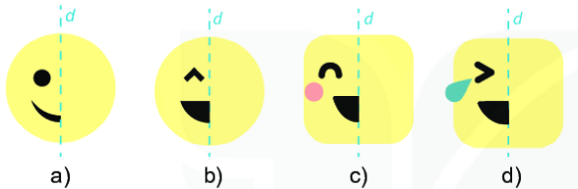
Tiết : ÔN TẬP CHƯƠNG V
Bài 5.19/SGK/110. Vẽ các hình sau vào vở và vẽ thêm họa tiết để được hình mặt cười nhận đường thẳng d cho trước là trục đối xứng.
(Nhóm 1: H.a, Nhóm 2: H.b, Nhóm 3: H.c, Nhóm 4: H.d)

Slide 19
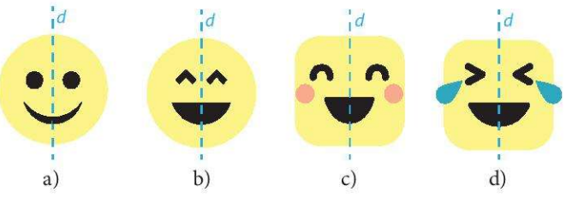
Tiết : ÔN TẬP CHƯƠNG V
Bài 5.19/SGK/110.

Slide 20
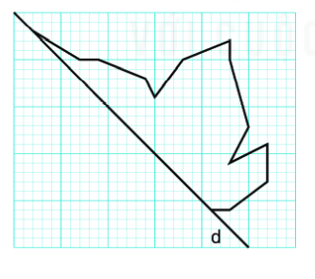
Tiết : ÔN TẬP CHƯƠNG V
Bài 5.20/SGK/110. Vẽ hình bên vào giấy kẻ ô vuông rồi vẽ thêm và trang trí để được chiếc lá nhận đường thẳng d là trục đối xứng.

Slide 21
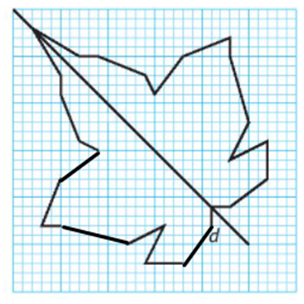
Tiết : ÔN TẬP CHƯƠNG V
Bài 5.20/SGK/110.

Slide 22
NHIỆM VỤ ĐƯỢC GIAO
- Ôn lại toàn bộ nội dung kiến thức đã học.
- Làm bài 5.18/SGK/110.
- Tìm hiểu trước chương mới “Hoạt động thực hành trải nghiệm” và đọc trước bài mới “Tấm thiệp và phòng học của em”
- Chuẩn bị các đồ dùng cho bài thực hành: bìa A₄ màu tùy ý( 21cm × 29,7cm); giấy màu các loại; kéo, hồ dán ( băng dính hai mặt), thước thẳng, bút chì, compa, màu, máy tính cầm tay, giấy bút.
- Mỗi tổ chuẩn bị 2 thước dây.

Slide 23

Thank you so much
my love!

